Slide 1
特变变压器维护培训
培训讲师：
培训日期：

Slide 2
01
培训目标及培训要求
02
特变干式变压器简介
03
特变干式变压器主要部件
04
特变干式变压器型号及表示含义
05
特变变压器检修说明

Slide 3
培训目标及培训要求
培训目标
本课程针对润泽科技数据中心DC部门运维团队人员进行，旨在使相关人员掌握各类仪表操作的相关步骤及操作过程中的安全注意事项等内容，以进一步提高润泽科技数据中心运维人员操作水平。
培训目标
该课程考核合格分数线为80分， 参训人员需要掌握各类仪表的相关操作步骤，安全注意事项等内容，确保操作人员熟知熟会。

Slide 4
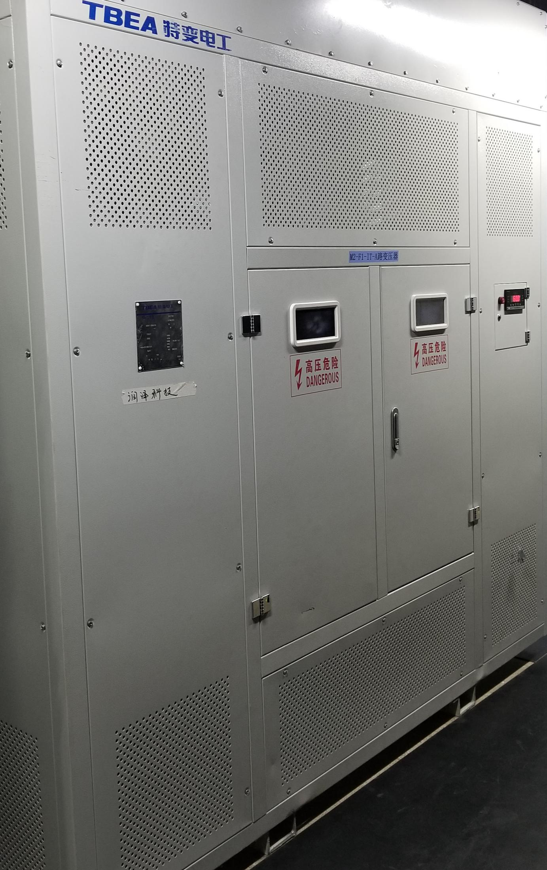
特变干式变压器简介
干式变压器产品的特点为安全难燃，防火污染可直接安装在负荷中心，免维护安装简便综合运行成本的防潮性能好可在100%湿度下正常运行，停运后不经雨干燥即可投入运行损耗低，局部放电量低，噪音小，散热能力强，强迫风冷条件下可以150%额定负载运行。配备有完善的温度保护控制系统，为边起安全运行提供可靠保障。

Slide 5
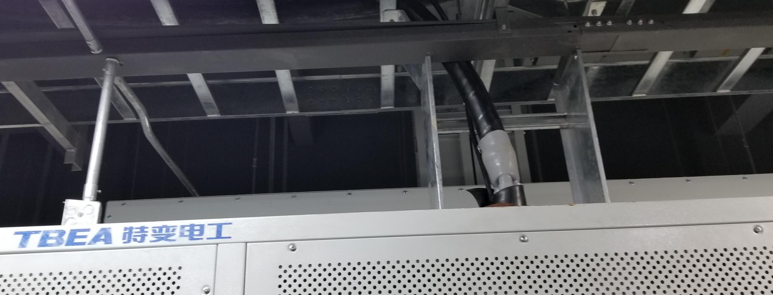
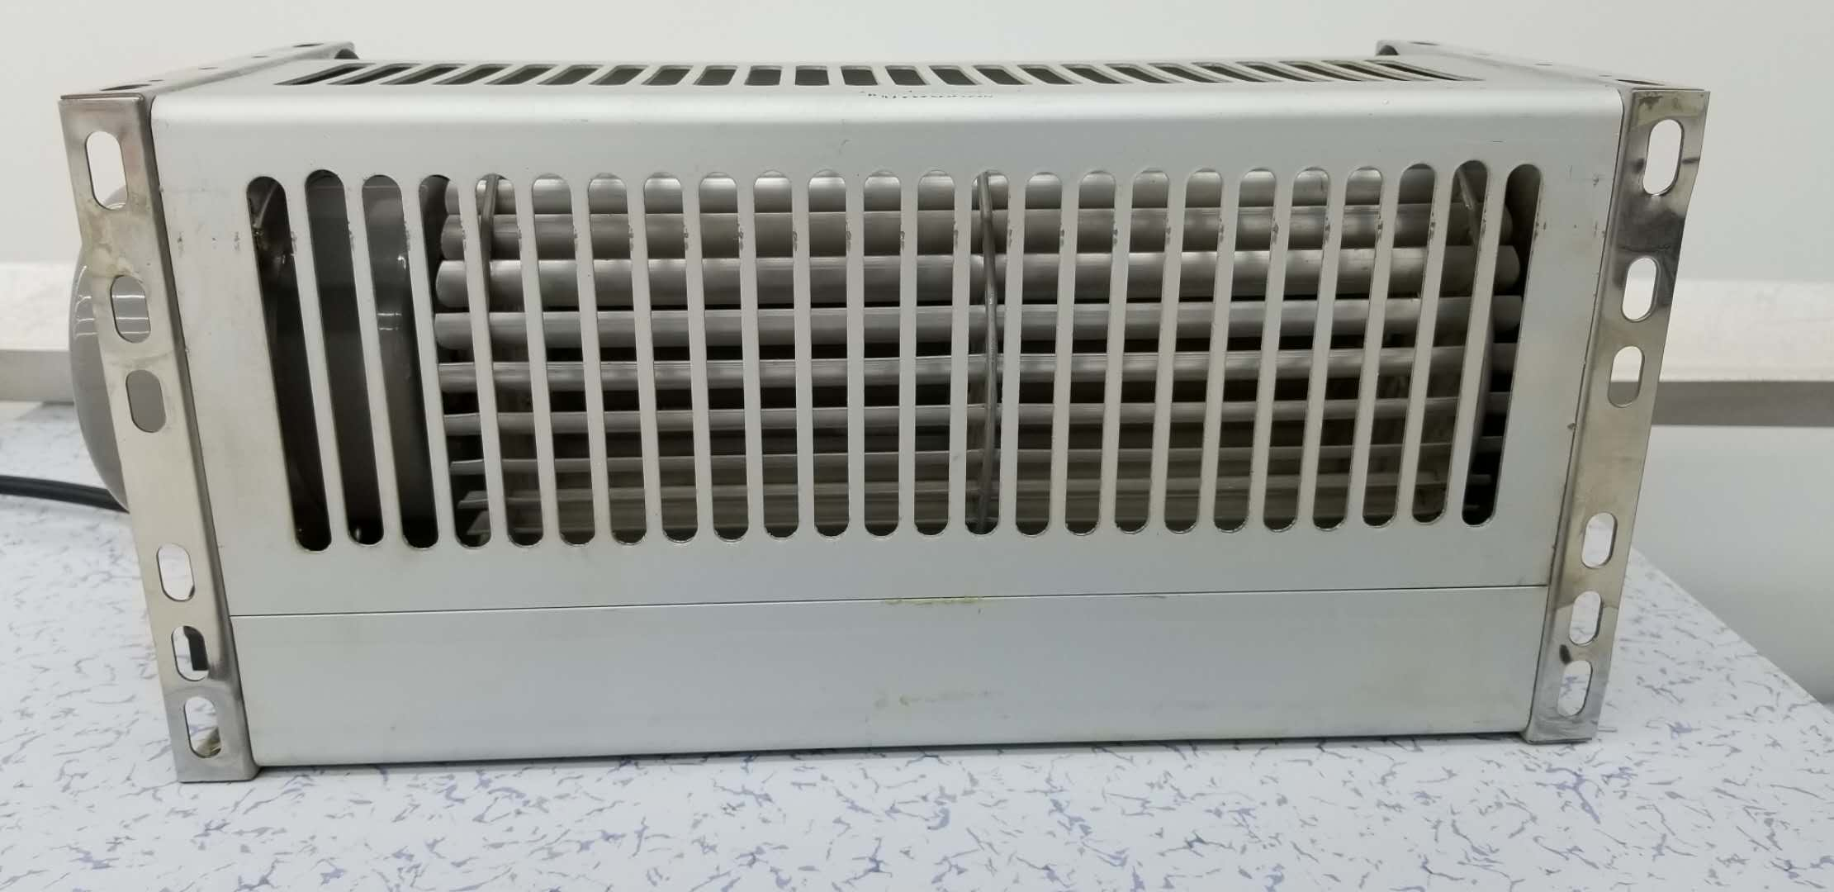
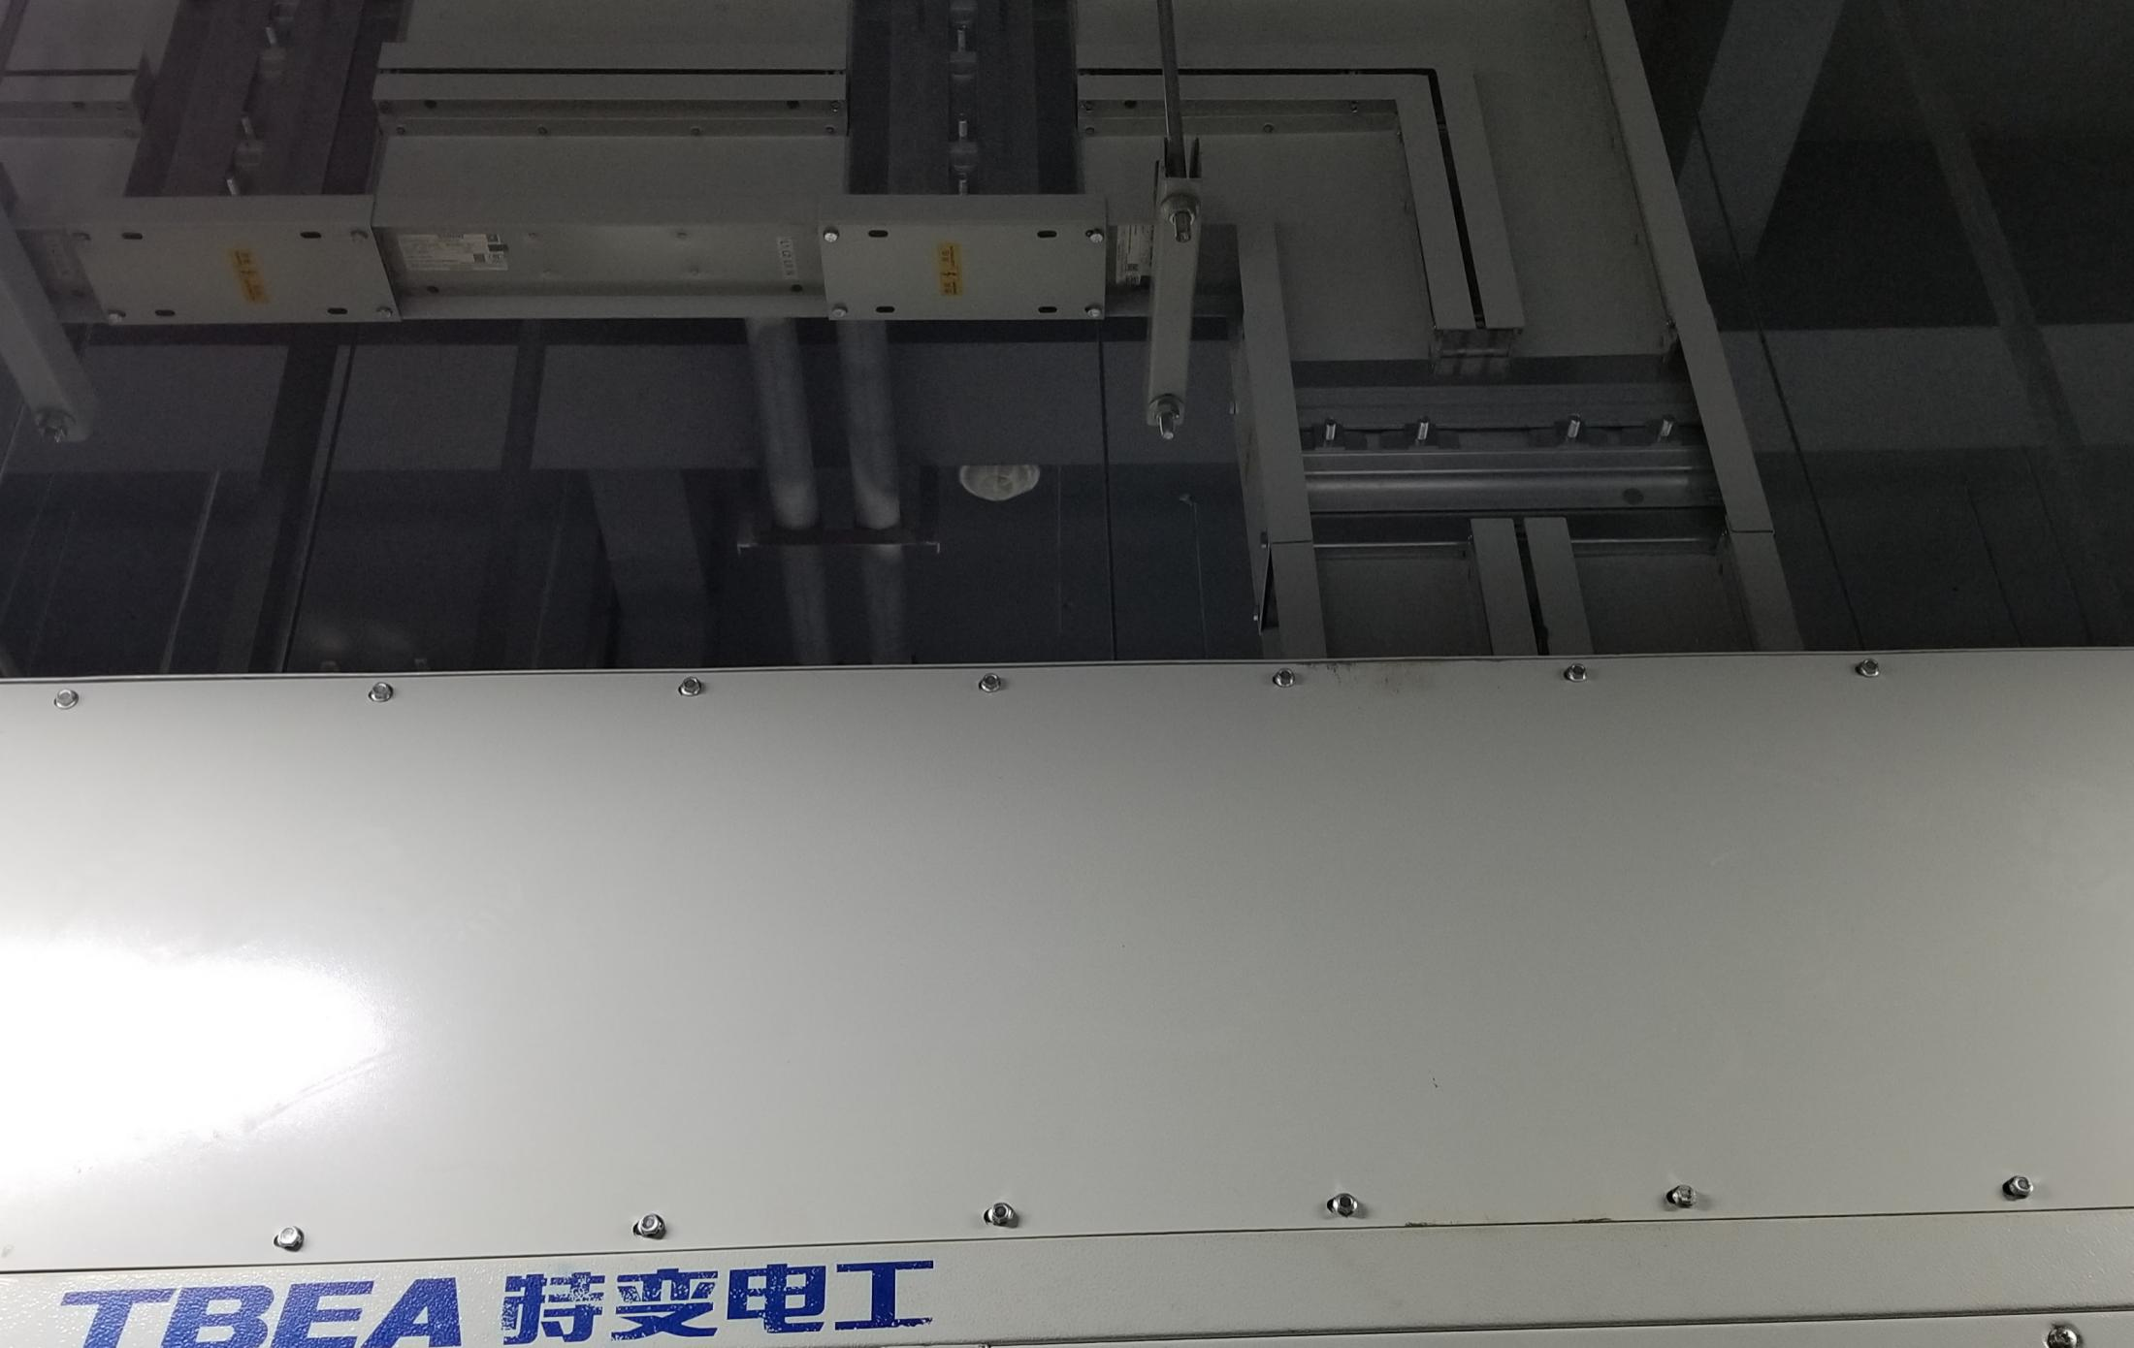
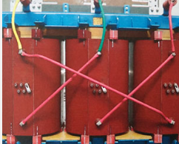
特变干式变压器主要部件
高压进线
高压线圈
变压器风机
高压出线

Slide 6
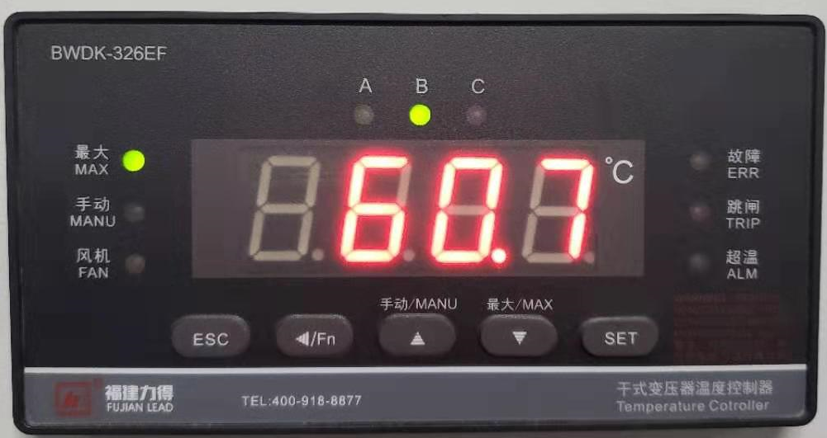
变压器温控箱

Slide 7
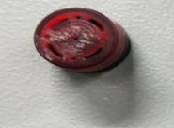
温控箱说明
日常巡检注意事项:
序号 | 操作步骤
1 | 查看温控器有无蜂鸣报警
2 | 温度超过130度会超温报警，温度超80度，散热风机会自动启动，降温降到70度后风机自动停止，温度超过过150度变压器前置柜会跳闸
3 | 观察变压器空载和负载后的声音，是否为正常变压器运行声音！有无异常杂音或者放电声！如有应停电，检查原因
4 | 观察温控器三相温度变化！(单相偏差一般不超过10度)

Slide 8
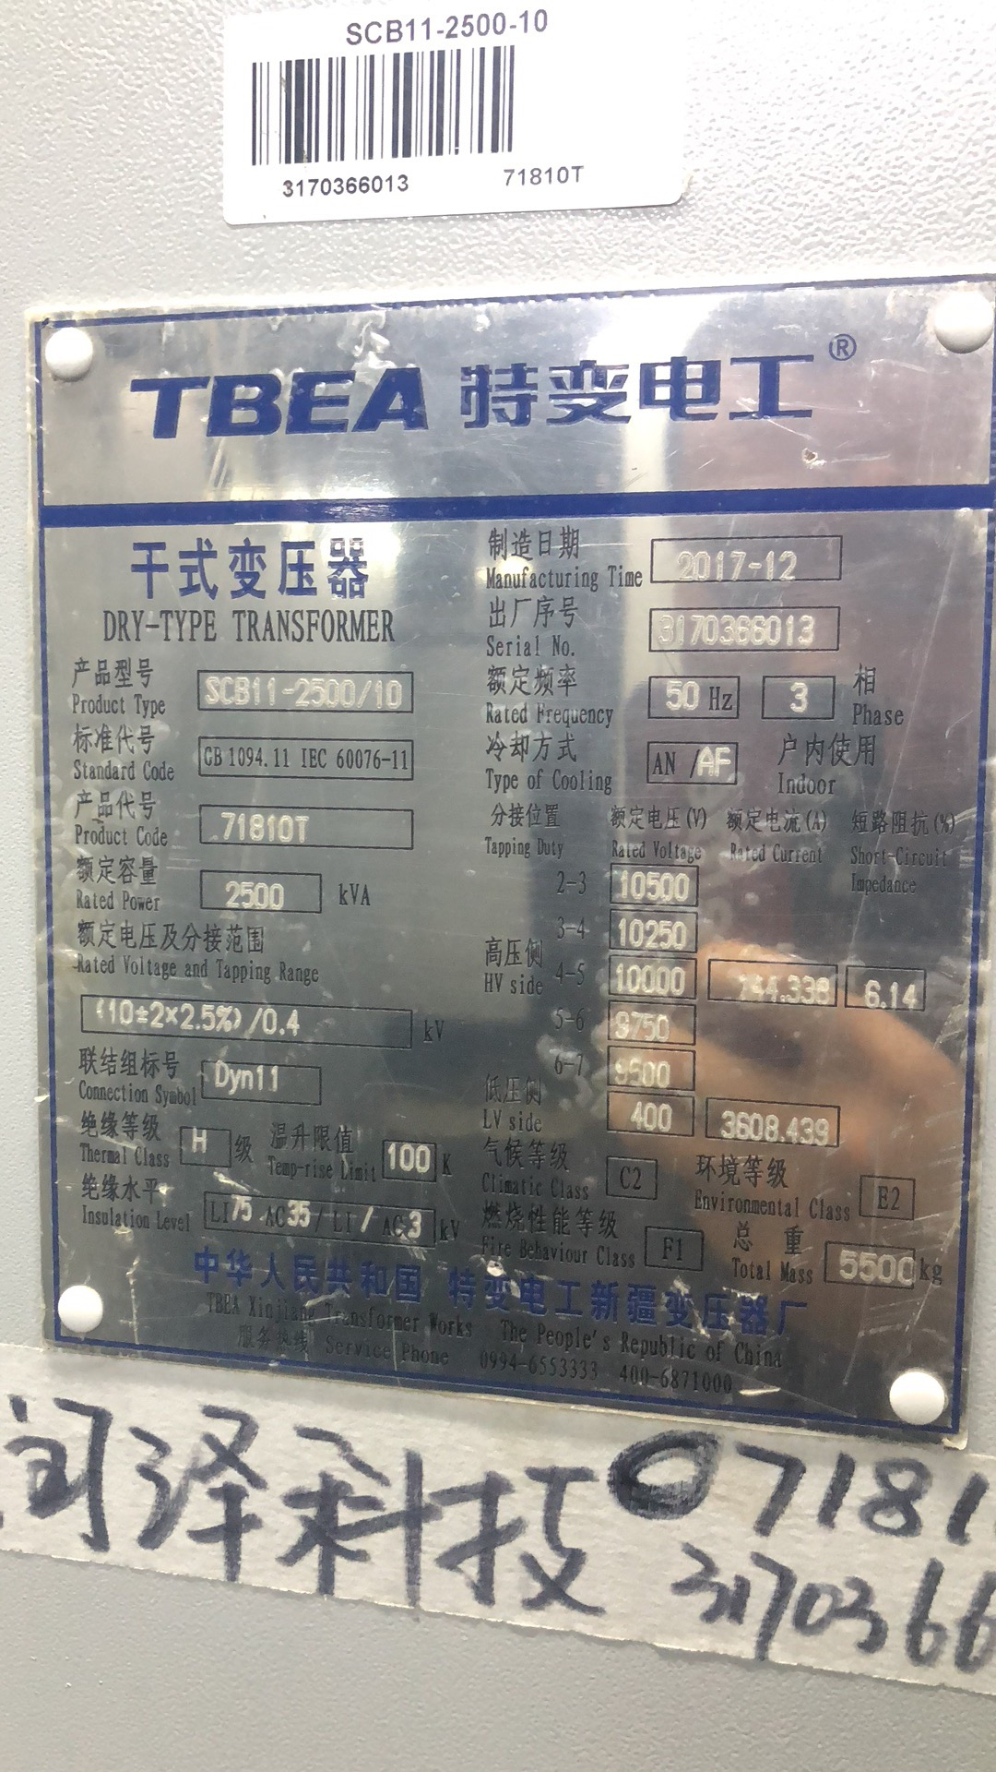

Slide 9
序号 | 操作步骤
1 | 产品型号：SCB11-2500/10 S的意思表示此变压器为三相变压器，C的意思表示此变压器的绕组为树脂浇注成形固体，B的意思是箔式绕组，11的意示是设计序号，2500KVA则表示此台变压器的额定容量（1000千伏安）。
2 | 连接组标号Dyn11：一次侧是D（三角形）接，而二次侧是y（星）接，n代表二次侧有中性点，并引出，11：表示二次侧电压相位滞后一次侧电压30 *11=330度
3 | 绝缘的温度等级：AEBFH五个等级
4 | 低压侧最大电流:3608 A 高压侧最大电流：144 A
5
6
7

Slide 10
变压器检修说明
序号 | 操作步骤
1 | 首先断开变压器一二次电源，用专业接地线放电！用10kv验电笔验电放电后，确保没电的情况下方可检修变压器！
2 | 检修前 先观察变压器器身，外壳，电缆连接处等有没有异常黑点或变化！如有先排查原因，然后在进行清洁！
3 | 变压器器身及外壳底部灰尘清洁！首先 用抹布清洁铁心及器身灰尘，检查铁心和线圈上有无铁屑和铁件并清除！ 完毕后用鼓风机对变压器上下吹一遍，必要时用吸尘器清洁！最后在用抹布清洁一遍！(特别是下部铁心)
4 | 变压器标准件的紧固！ 对变压器器身上，铜牌上及外壳吊芯上的螺丝用扳手挨个紧固！检查有无松动！(紧固螺丝顺序为先前后，后上下)
5 | 变压器绝缘检测！用2500兆欧摇表测量铁心接地绝缘！ 二次检测！检查探头线，温控器线及电磁锁，行程开关线有无松动脱落，检查风机线有无脱落！

Slide 11
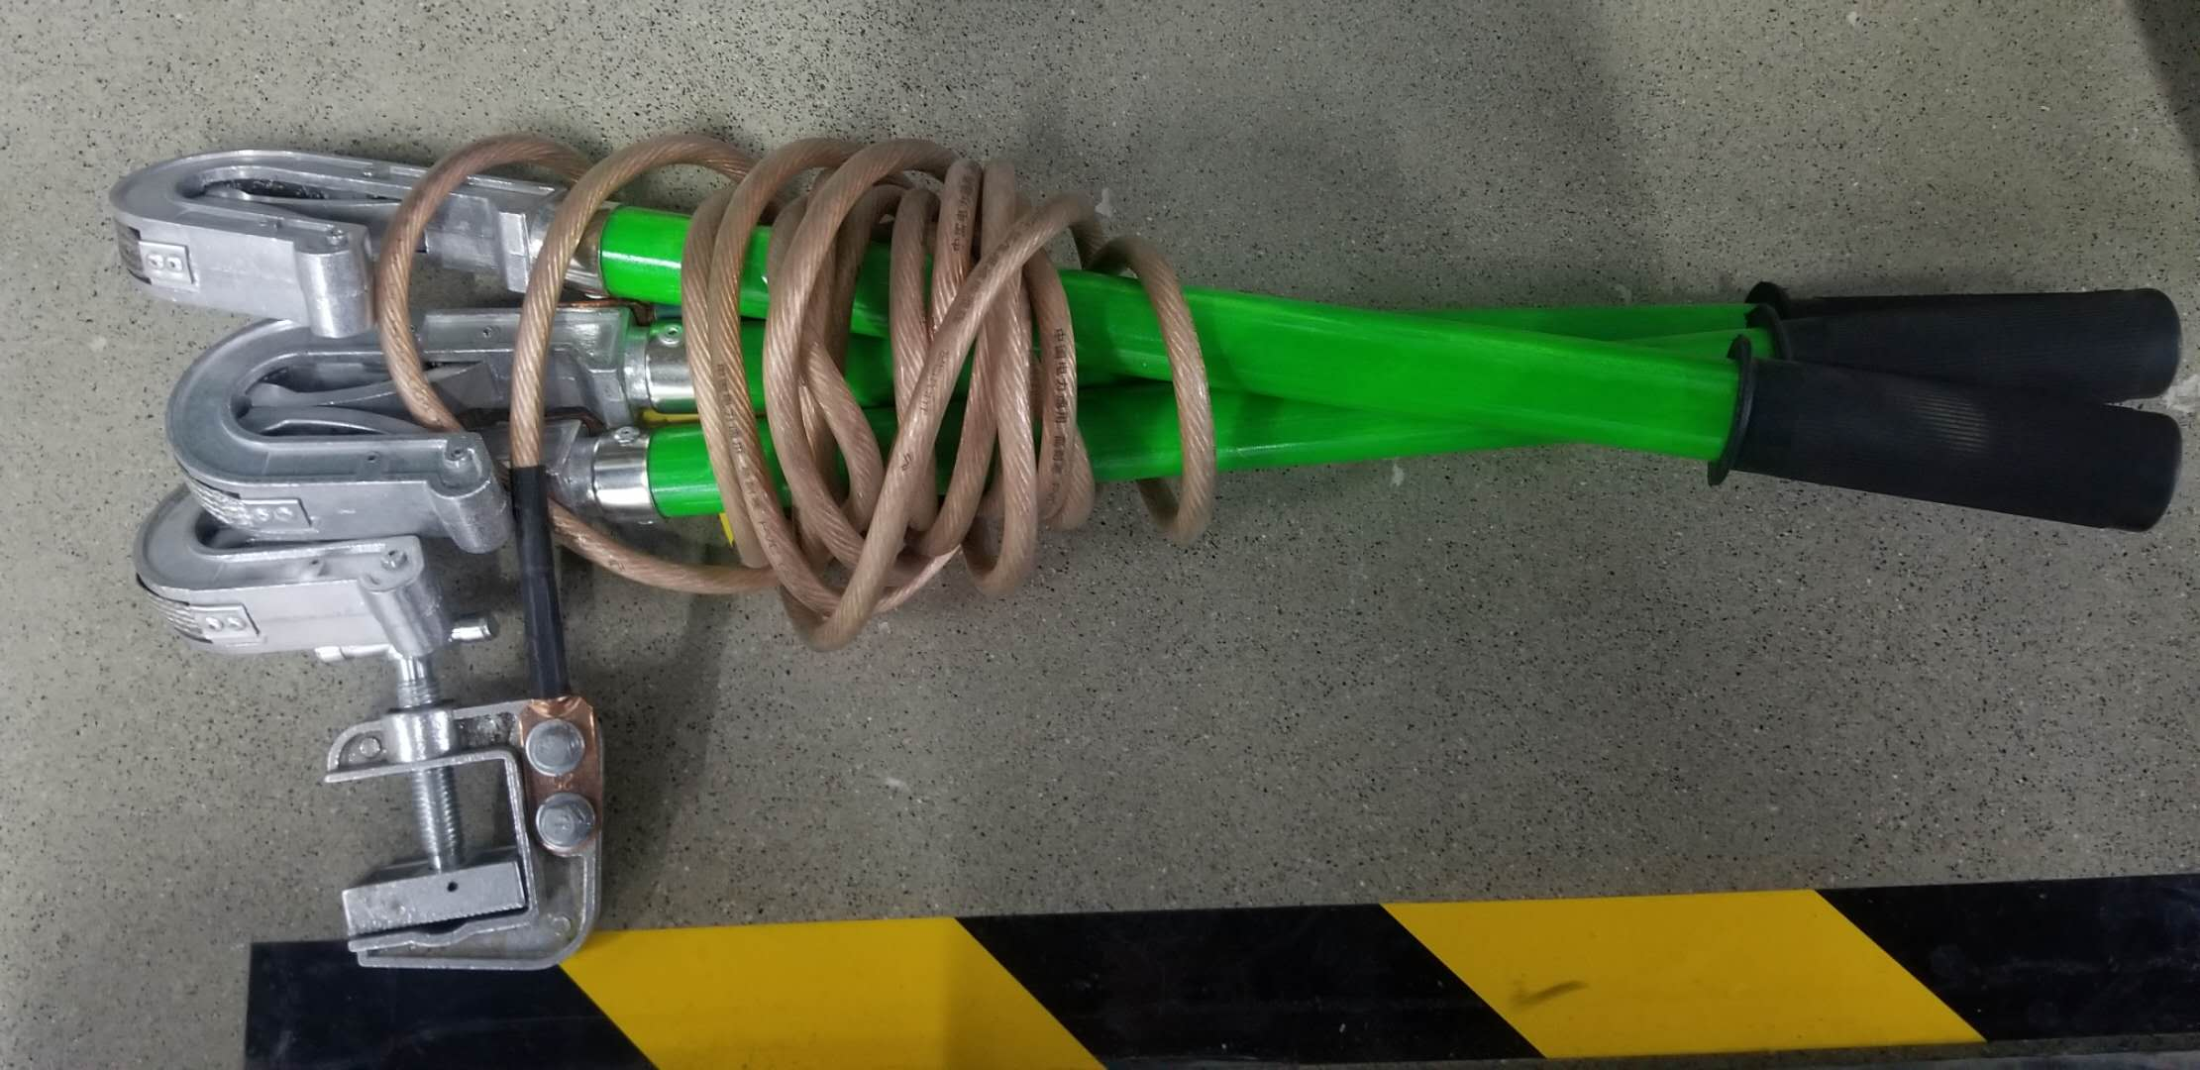
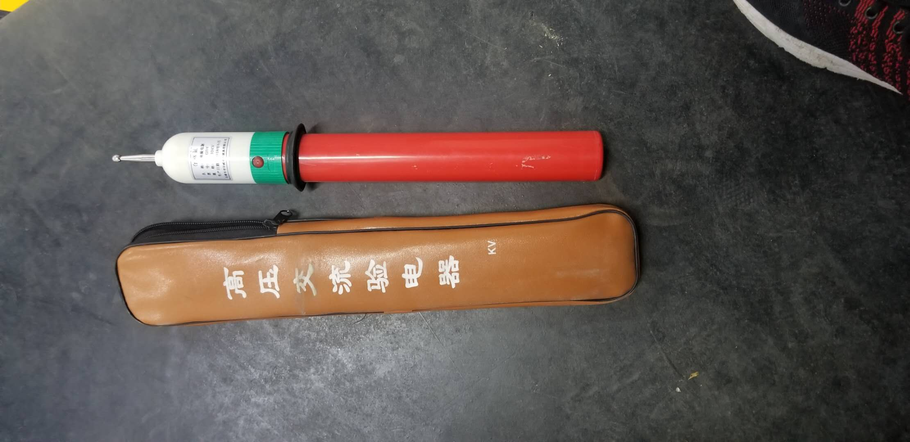
接地线
首先断开变压器一二次电源，用专业接地线放电！用10kv验电笔验电放电后，确保没电的情况下方可检修变压器
验电棒

Slide 12
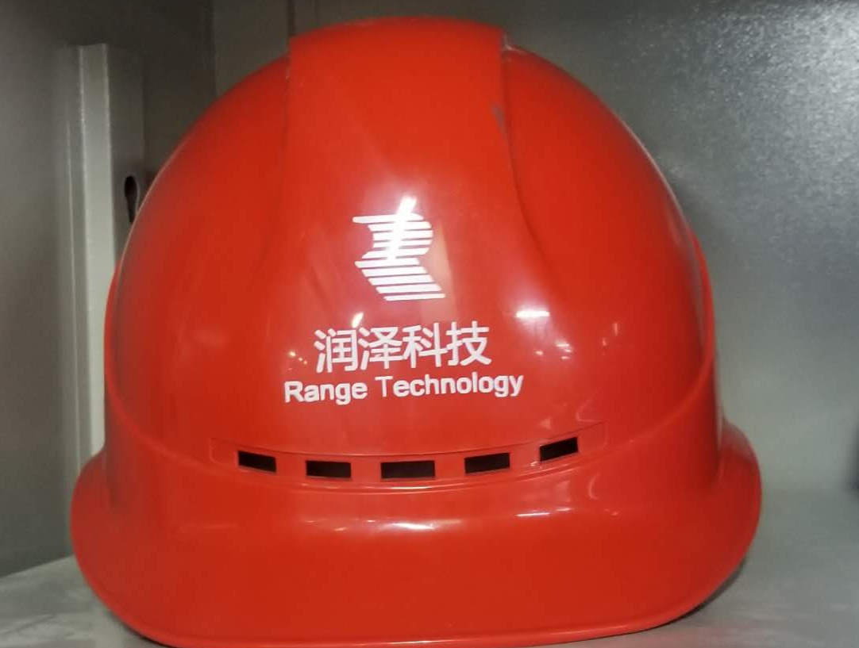
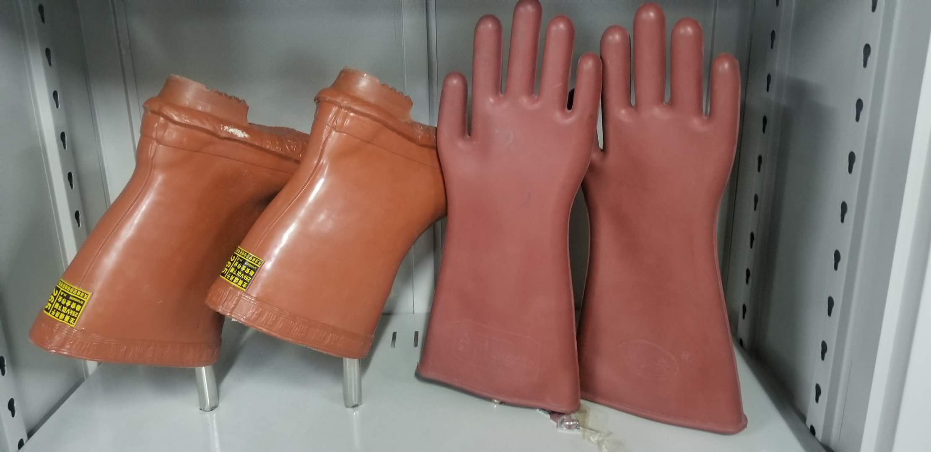
在操作变压器放电的时候需要穿戴绝缘鞋，绝缘手套，安全帽

